Slide 1
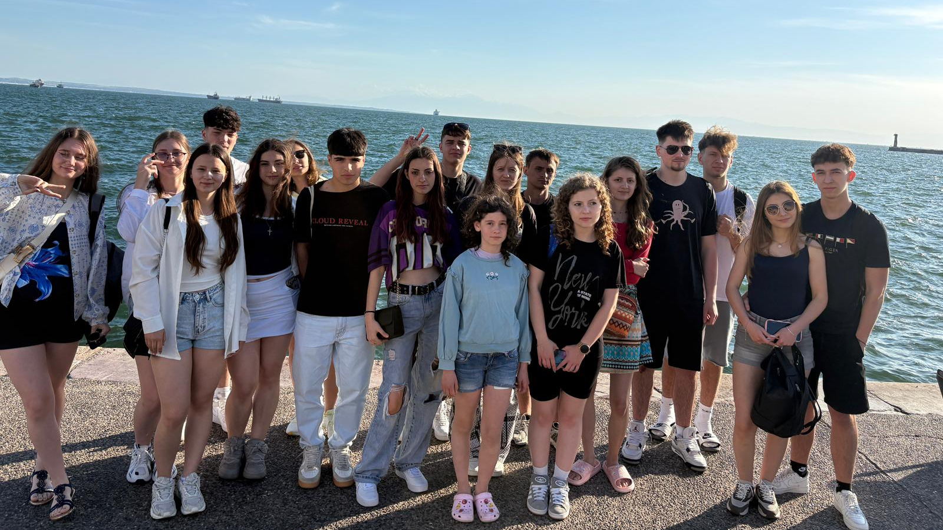


DISEMINAREA PROIECTULUI ERASMUS+ AL LICEULUI TEORETIC „HENRI COANDĂ” BACĂU PENTRU ȘCOLI ACREDITATE
- COD DE ACREDITARE: 2022-1-RO01-KA120-SCH-000105409 -
NUMĂR PROIECT: 2024-1-RO01-KA121-SCH-000236230
Realizat de elevii: Pauceanu Gabriel si Relea Stefan

Slide 2
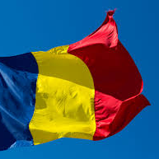
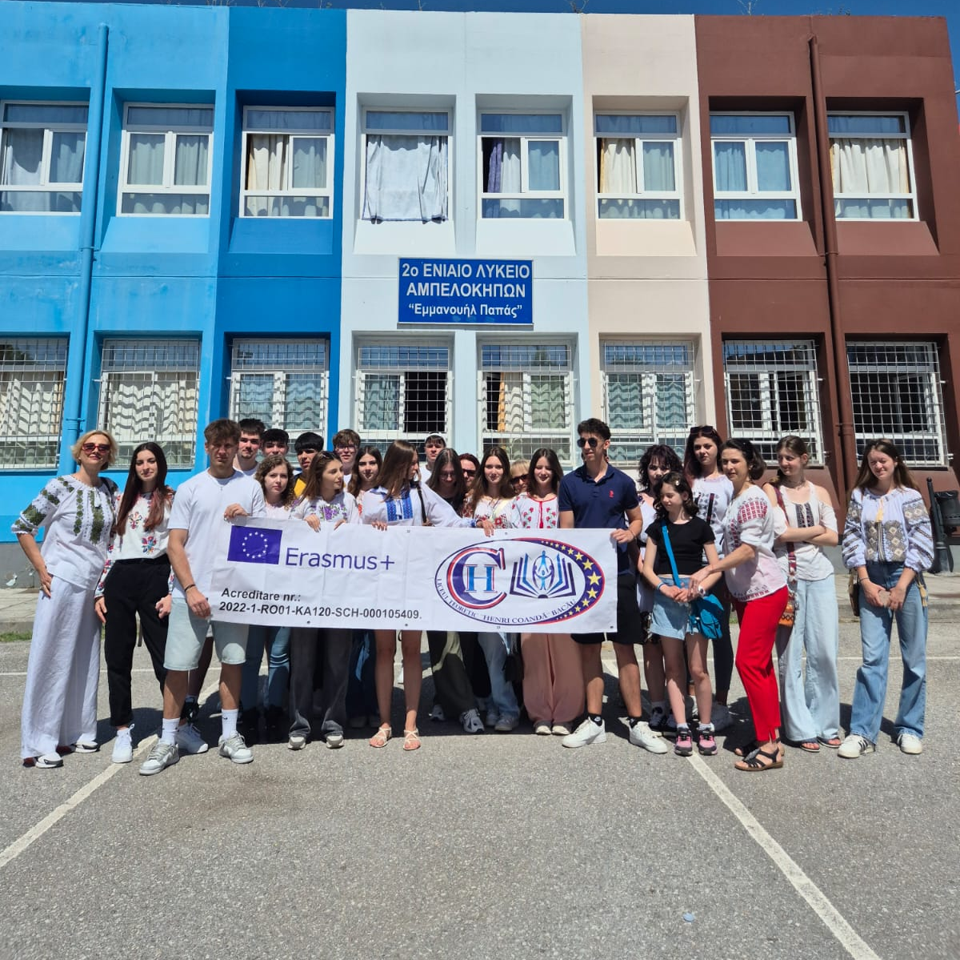

ERASMUS 2025 Liceul Teoretic "Henri Coanda"
Anul acesta, intre 2 si 9 mai, un grup de 18 elevi si 4 profesori am fost in Salonic, in Grecia, in cadrul unui proiect ERASMUS+
This year, between May 2 and 9, a group of 18 students and 4 teachers went to Thessaloniki, Greece, as part of an ERASMUS+ project.

Slide 3
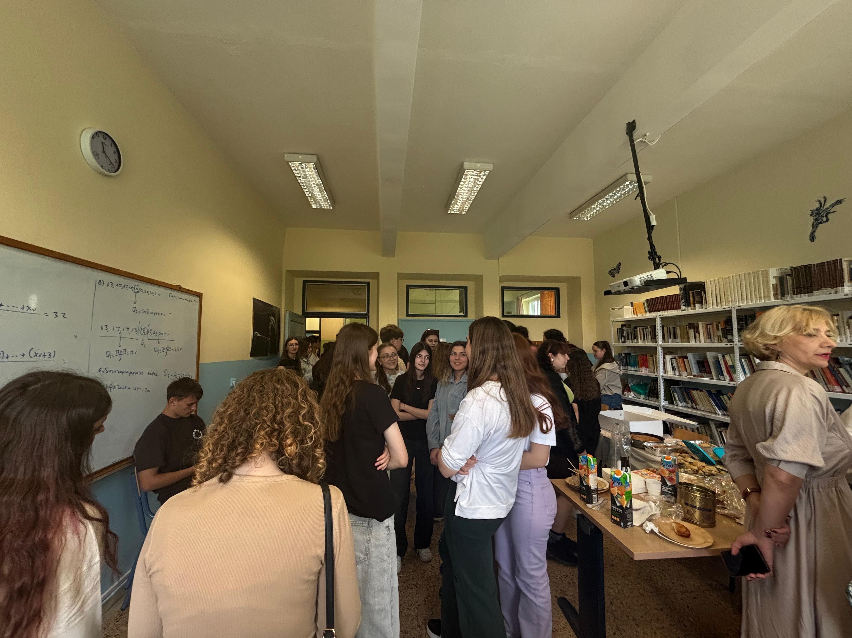
Primirea noastră a fost deosebit de călduroasă, am fost întâmpinați de colegii greci, voluntari și/sau coordonatori ai unor cluburi din cadrul școlii, care ne-au prezentat un PowerPoint despre istoria și realizările liceului lor, au interacționat cu noi și au răspuns întrebărilor noastre.
Our welcome was particularly warm, we were greeted by Greek colleagues, volunteers and/or coordinators of clubs within the school, who presented us with a PowerPoint about the history and achievements of their high school, interacted with us and answered our questions.

Slide 4
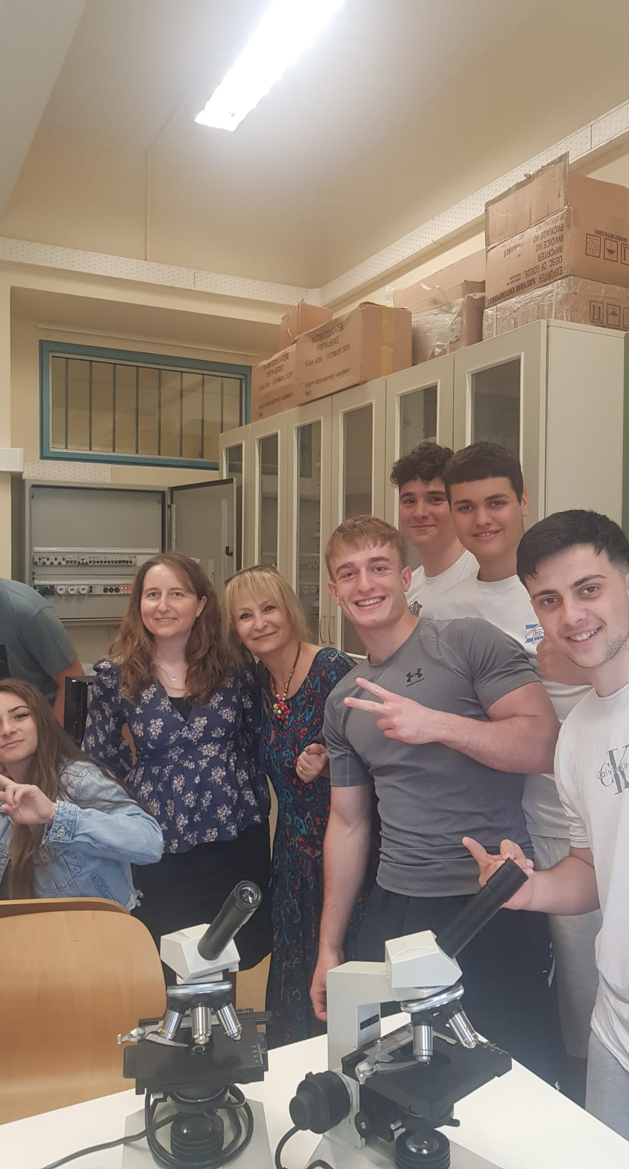
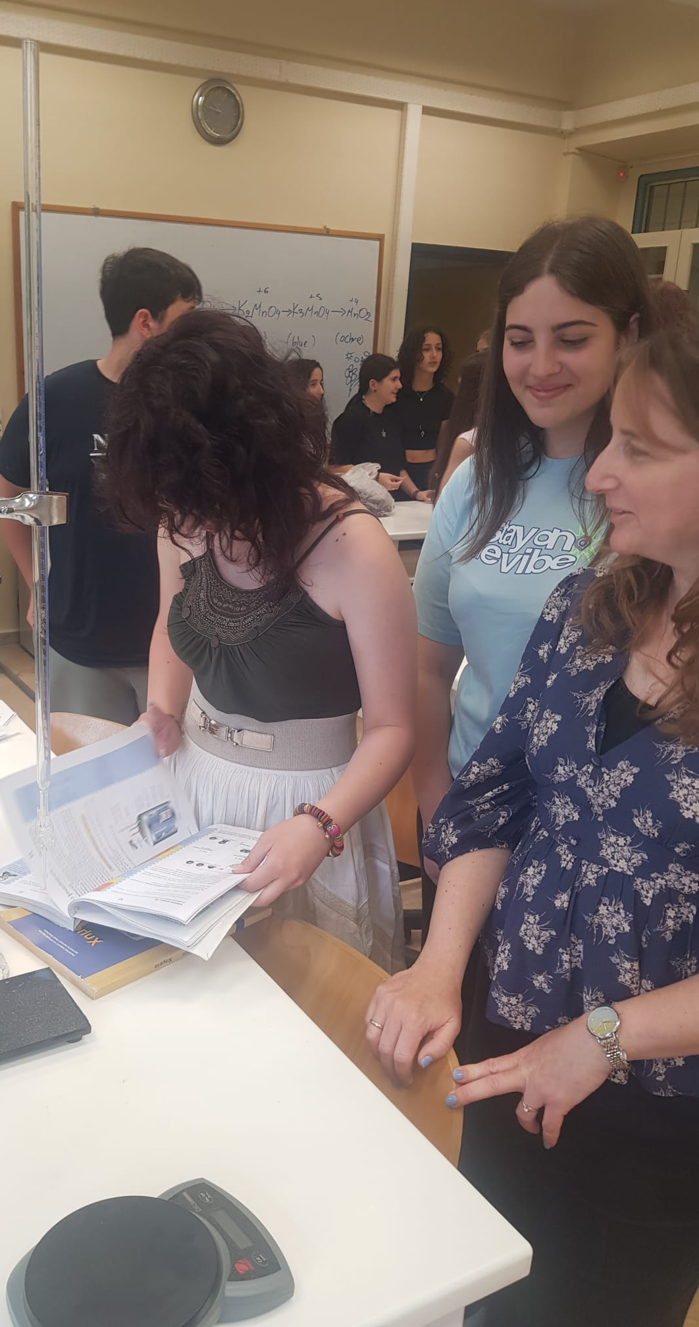
In cadrul proiectului am avut ocazia sa participam la ore de curs alaturi de elevii greci. Unde ne-a fost prezentat cum decurge o ora si pot spune ca am ramas placut surprinsi de modul lor de invatare.
As part of the project, we had the opportunity to participate in classes with Greek students. Where we were shown how a class goes and I can say that we were pleasantly surprised by their way of learning.

Slide 5
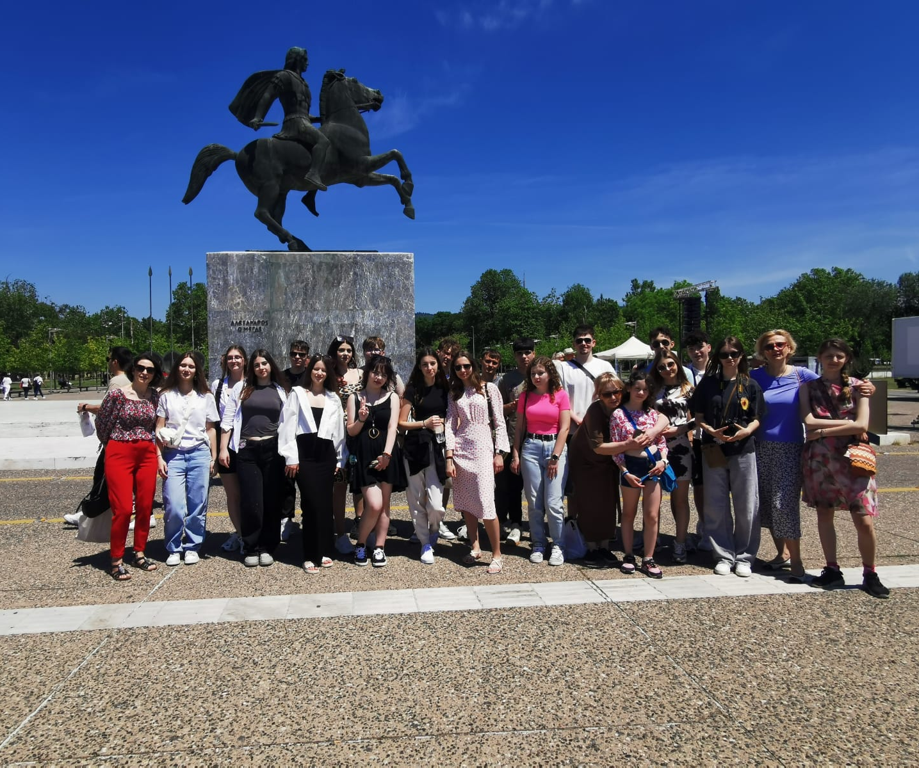
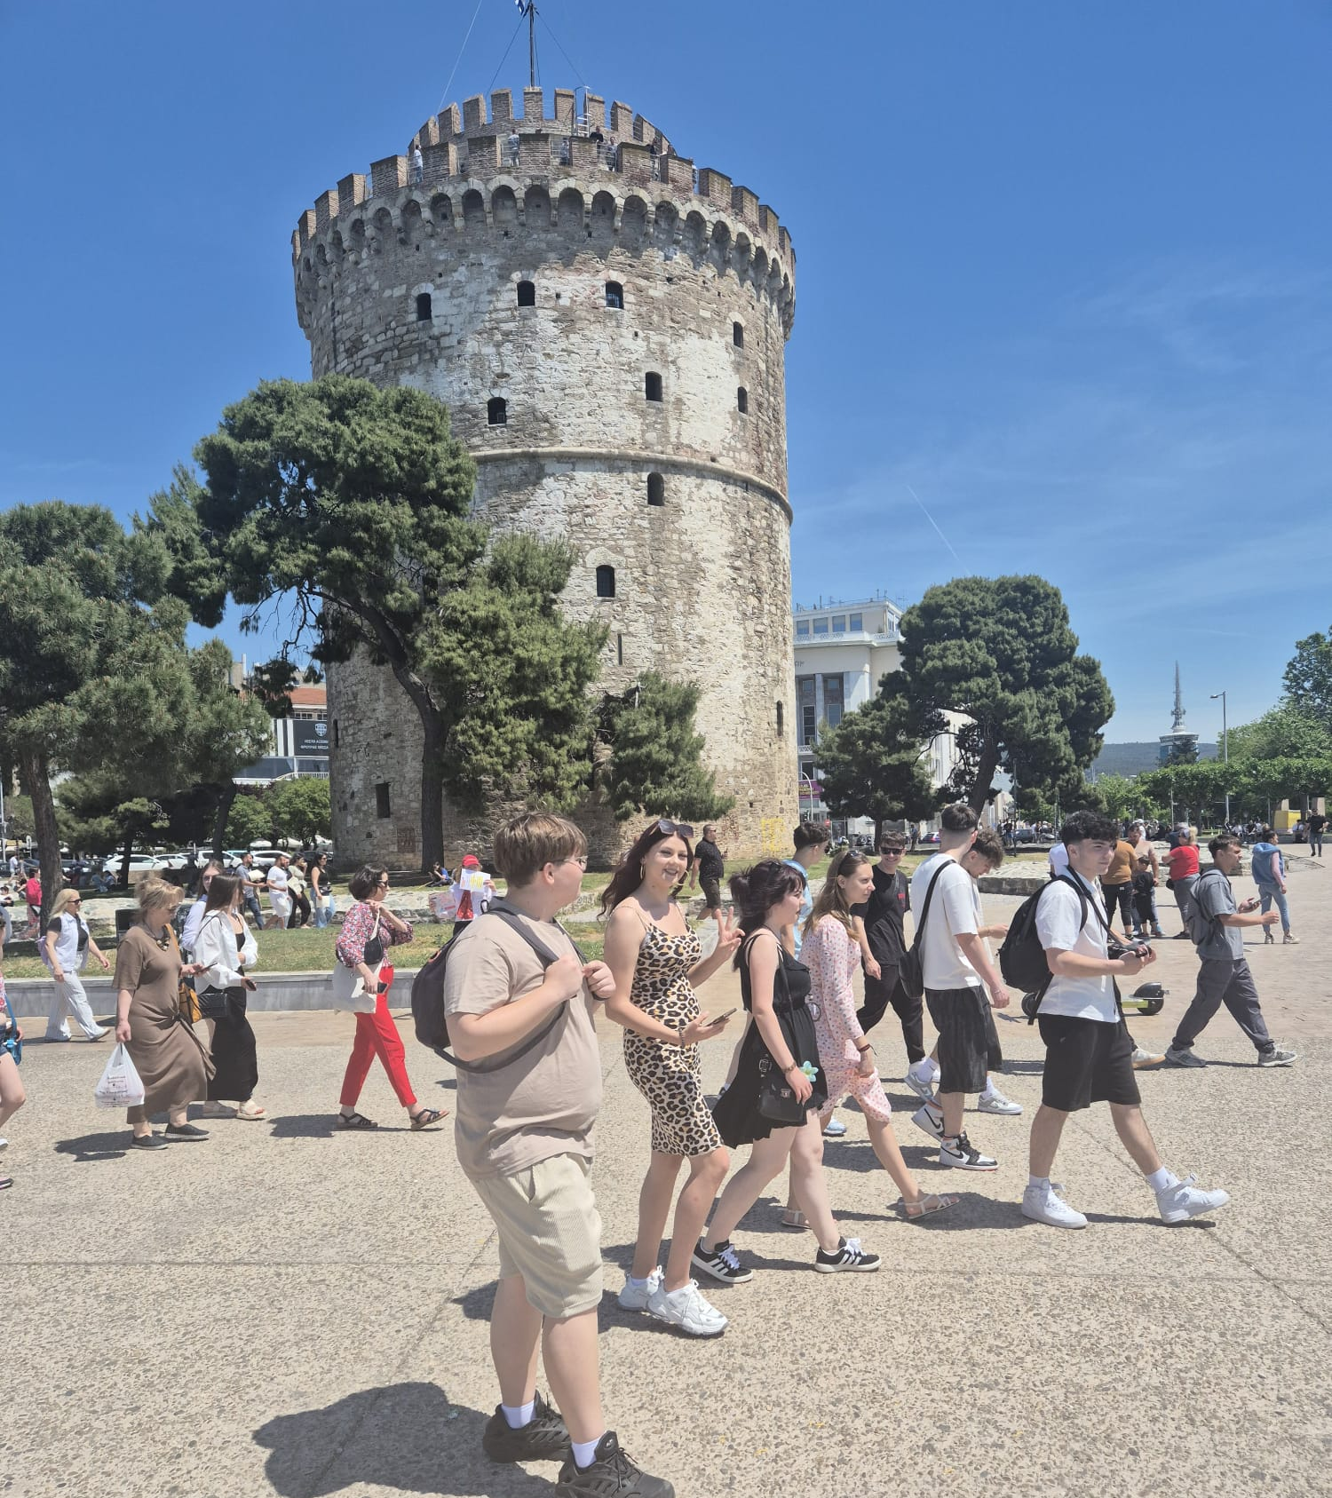
Am vizitat si monumente istorice
We also visited historical monuments.

Slide 6
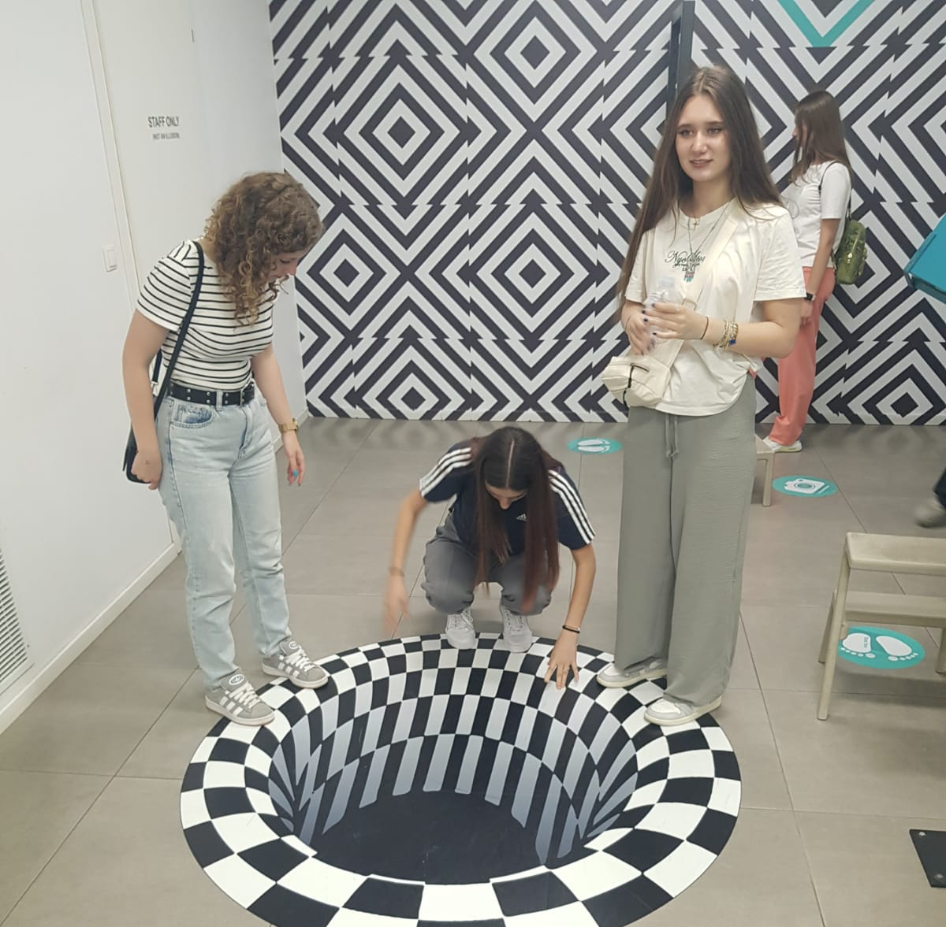
Museum of Illusions

Slide 7
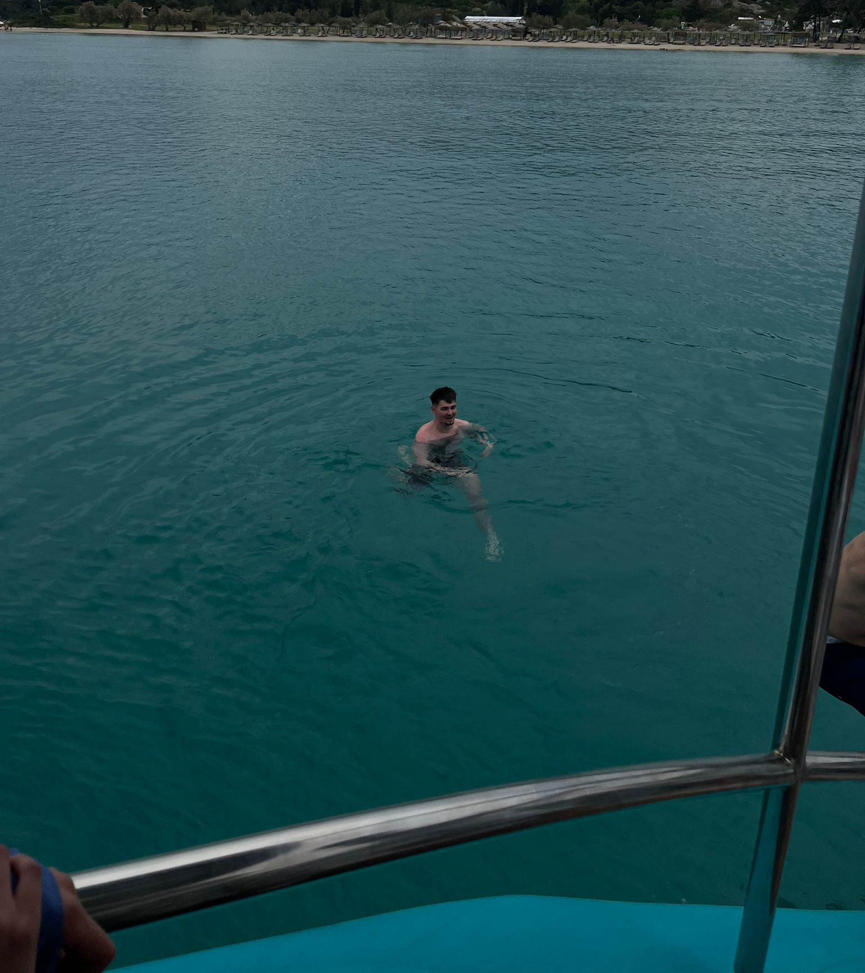
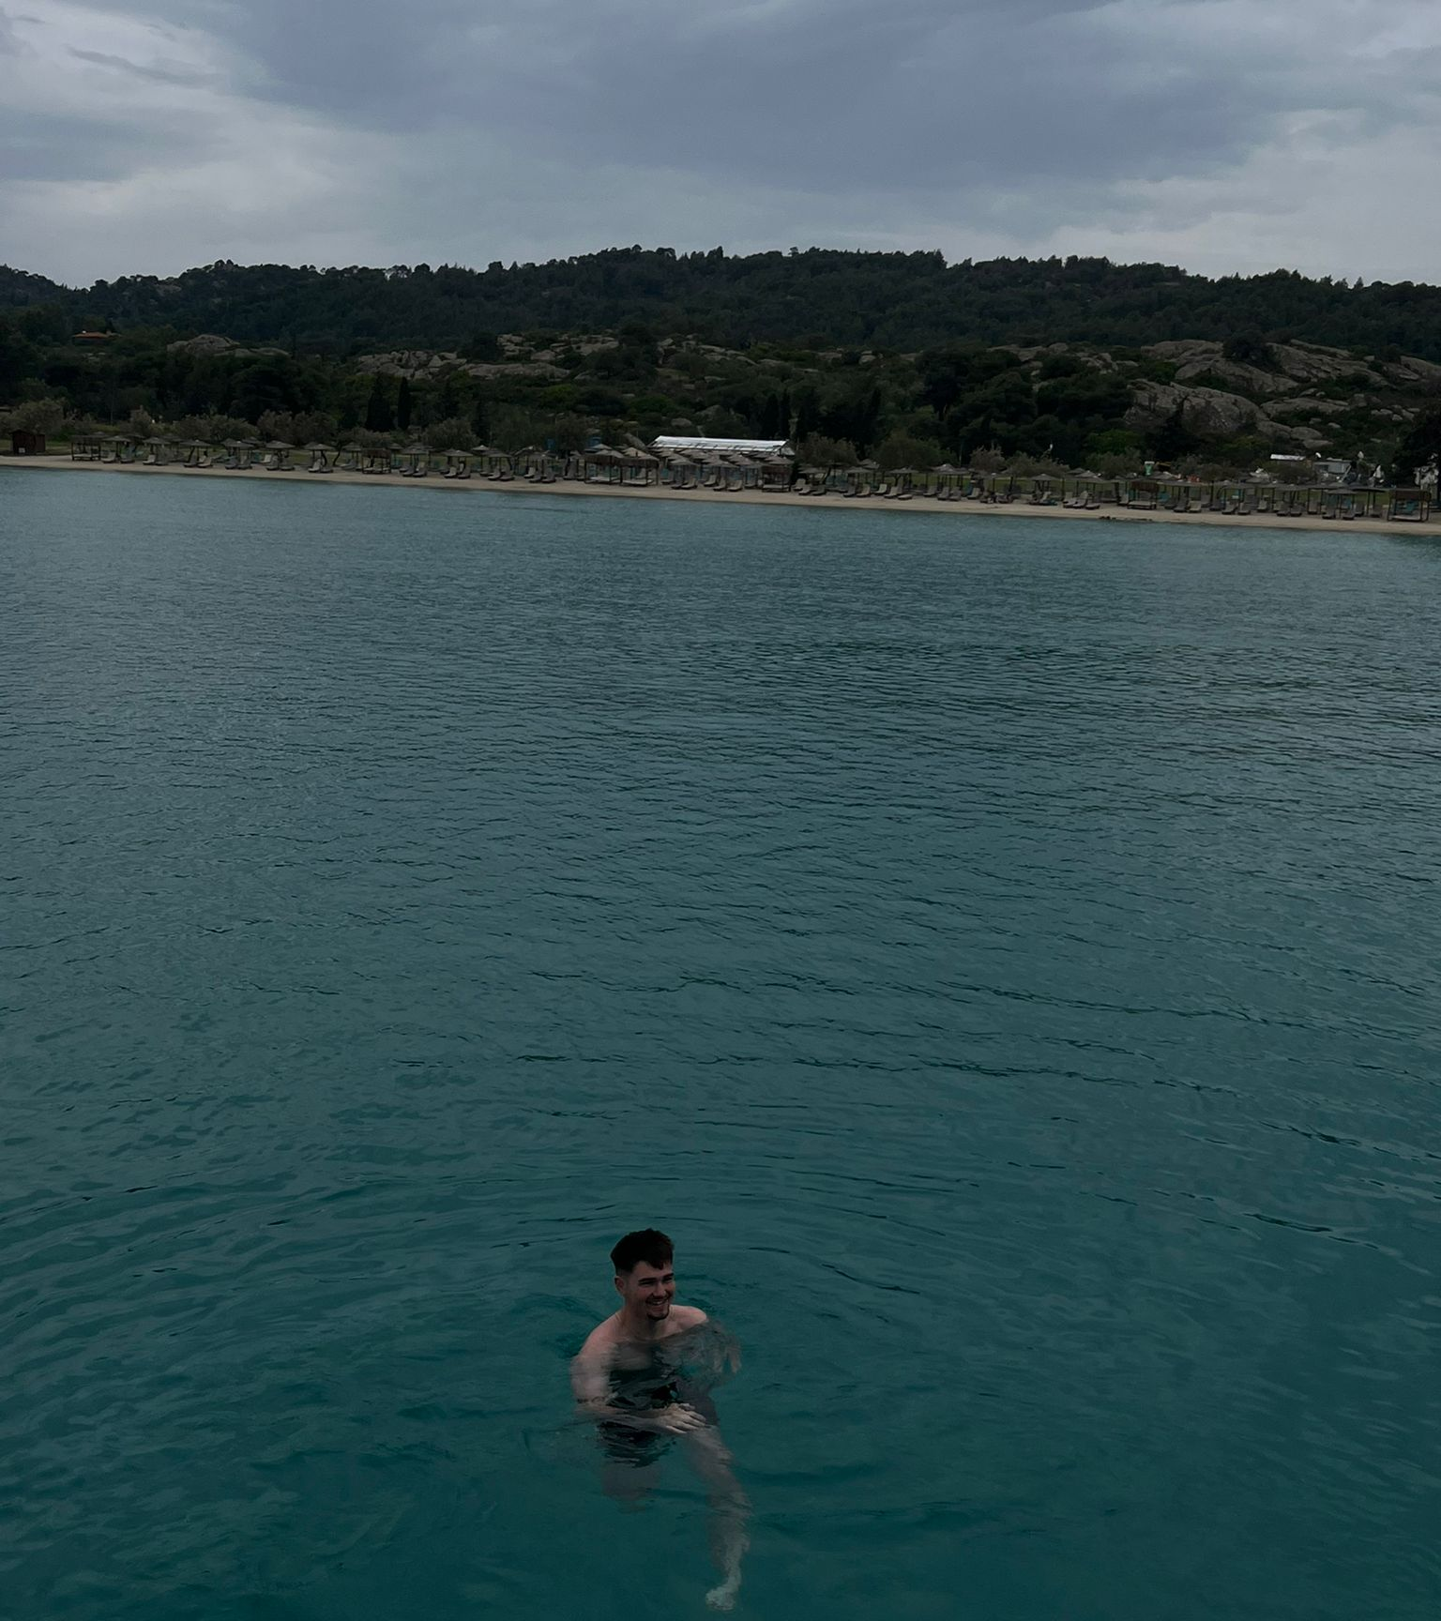
Croaziera pe Marea Egee
Aegean Sea Cruise

Slide 8
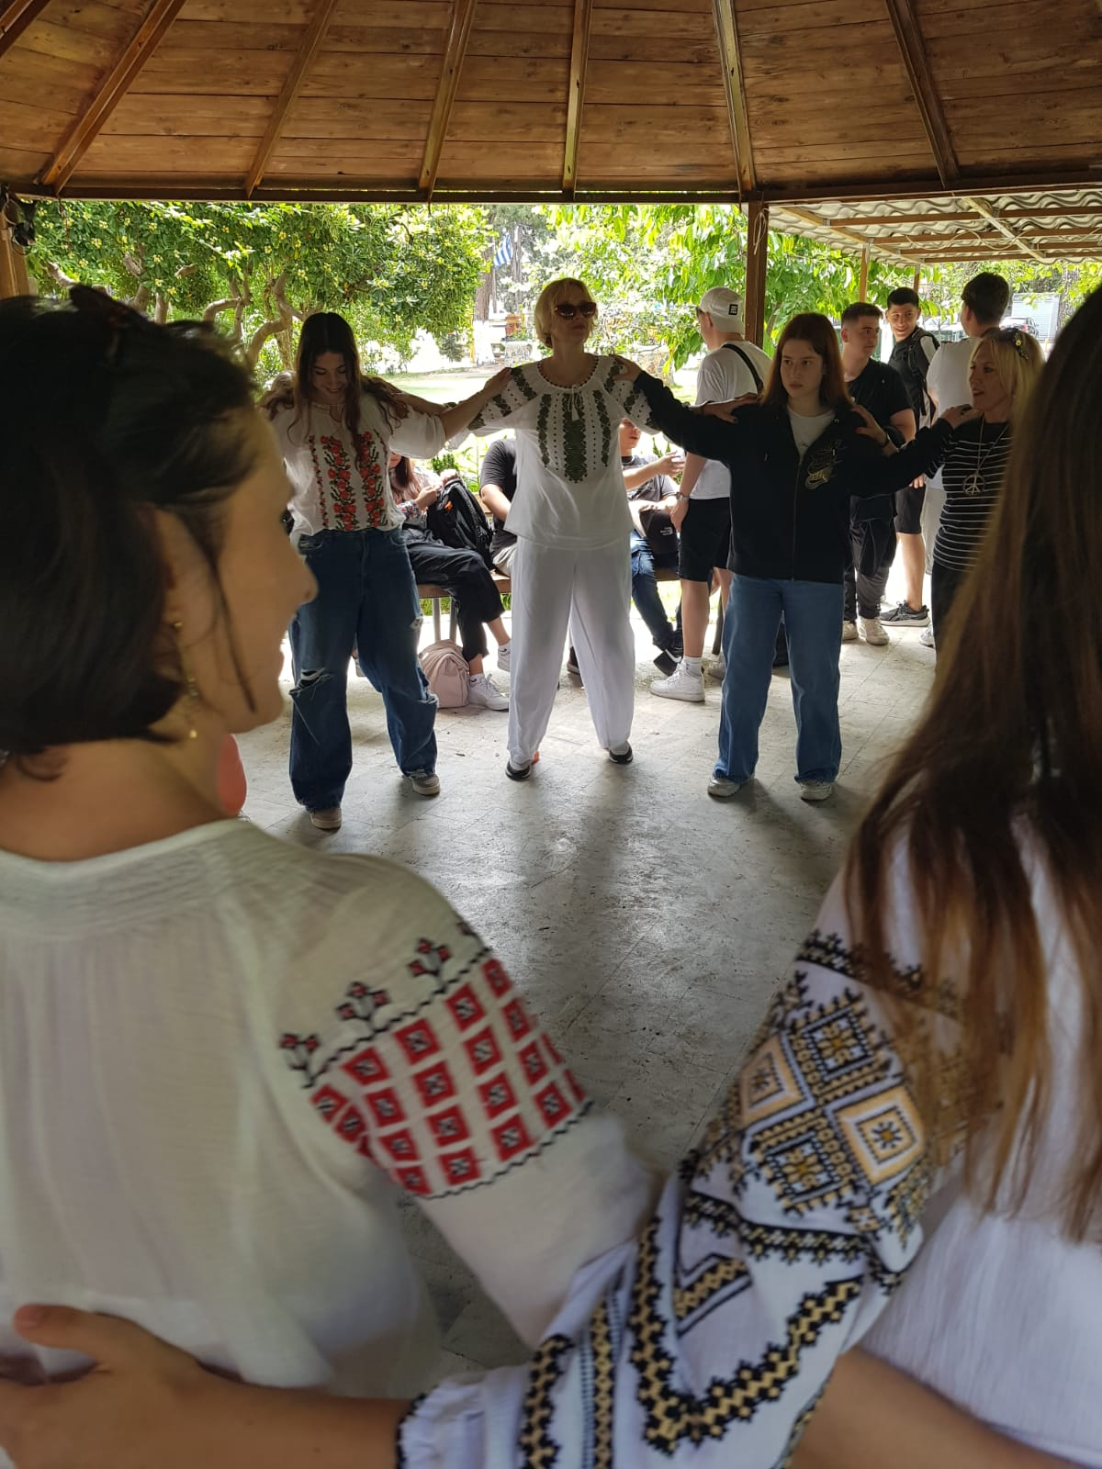
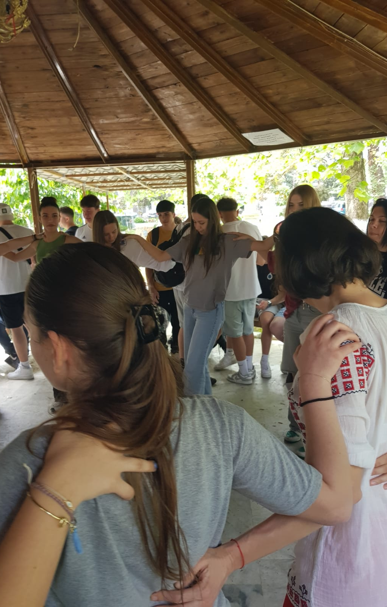
Am fost invatati si am predat la randul nostru dansuri populare
We were taught and taught folk dances in turn

Slide 9
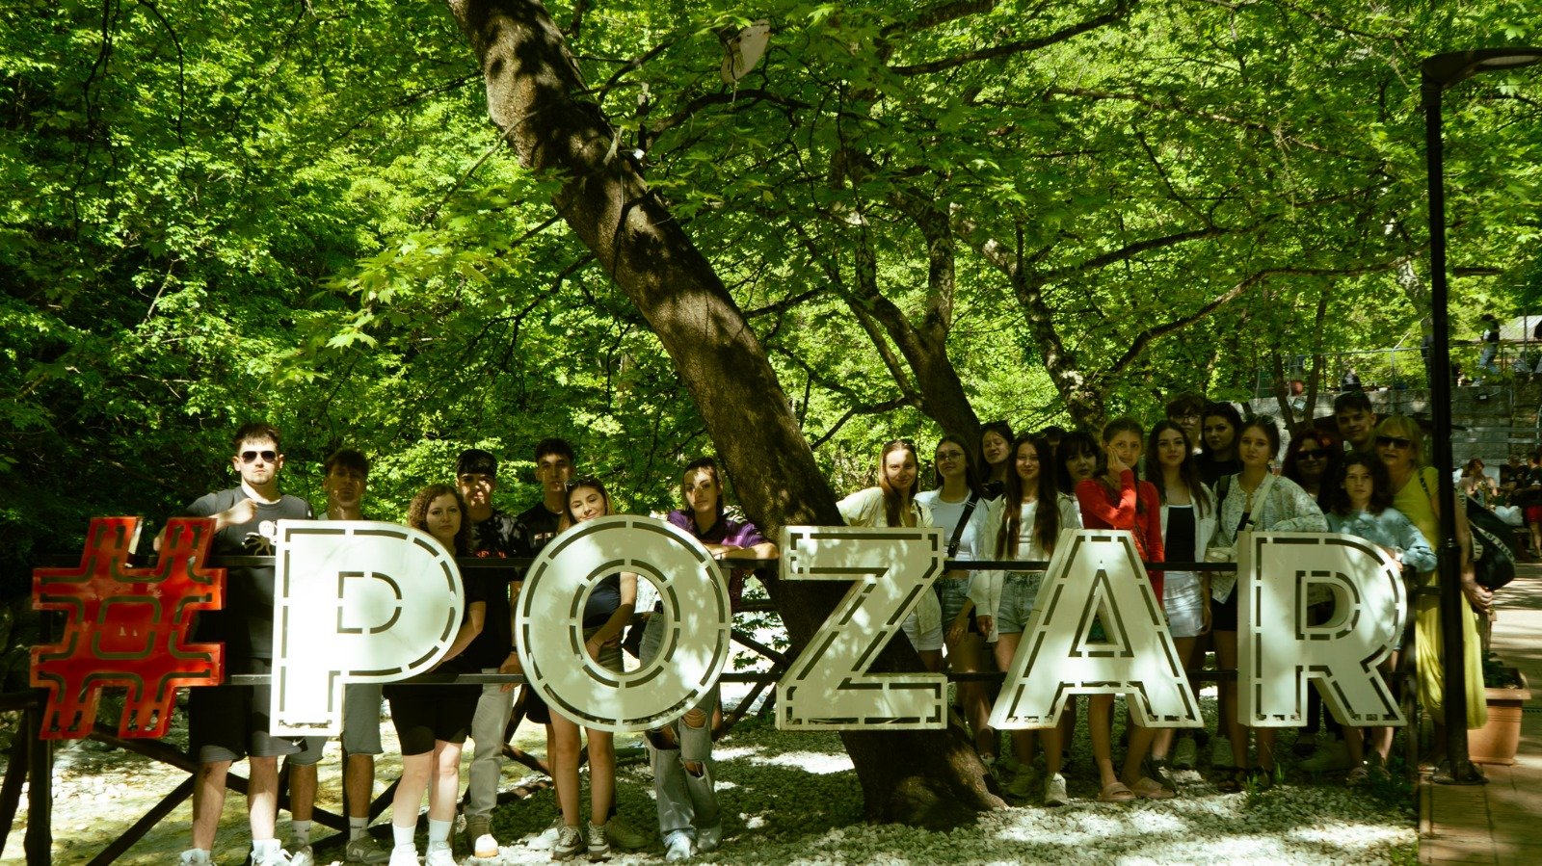
WE LOVE POZAR

Slide 10

Suntem foarte recunoscători și onorați că am facut parte din acest proiect al Liceulului Teoretic “Henri Coandă” , vrem să vă mulțumim dragii noștri profesori- Namoloșanu Tatiana, Negulescu Claudia și Mocanu Alis și doamna directoare Bortoș Monica, pentru toată munca din spatele acestei experiențe și pentru răbdarea pe care ați avut-o cu noi! Împreună ne-am creat amintiri care vor rămane pe viață! Vă mulțumim din tot sufletul!!
We are very grateful and honored to have been part of this project of the “Henri Coandă” Theoretical High School, we want to thank our dear teachers - Namoloșanu Tatiana, Negulescu Claudia and Mocanu Alis and the principal Bortoș Monica, for all the work behind this experience and for the patience you had with us! Together we created memories that will last a lifetime! We thank you from the bottom of our hearts!!

